Slide 1
Doba Západní Čou – pokračování
čínští dějepisci a pozdější tradice považují založení dynastie Čou za významný dějinný mezník
zpočátku jsou nicméně nápadné spíše společné rysy kultury Šang a Čou.
organizace státu a společenský řád dynastií Šang a Čou měly mnoho společného
stát se skládal ze soustavy měst s nejbližším okolím, obklopených neosídleným územím
základním principem společenské organizace bylo pokrevní příbuzenství
moc přecházela zřídka na někoho jiného než na členy rodiny
dynastie Čou přijímala elitní bojovníky Šang do svých služeb
do oblastí dříve patřících dynastii Šang byl spolu s princi panovnického rodu Čou dosazen potomek posledního vládce z rodu Šang
po potlačení povstání byl lénem obdařen opět jeden z princů rodu Šang

Slide 2
Doba Západní Čou – pokračování
Mu-wang (周穆王 Zhōu Mù Wáng, vládl asi 956–918 př. n. l.)
na bronzech se objevují jiné tvary i ornamenty, výrazně se mění typy nádob a složení rituálních souborů – interpretovány jako projev „rituální revoluce“
obětování předkům, probíhající dosud v malém rodinném kruhu, bylo nahrazeno ceremoniemi, které před širokým publikem inscenovali zvlášť k tomu určení specialisté

Slide 3
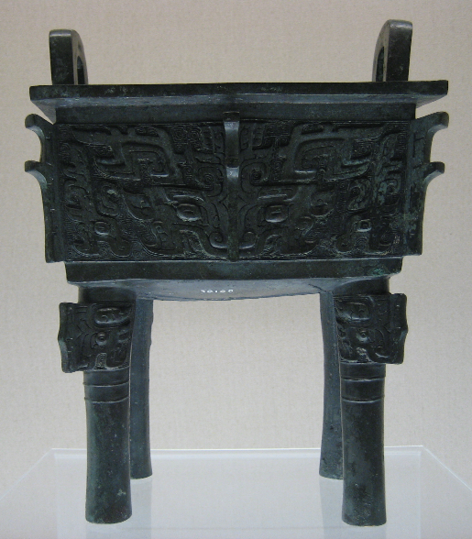
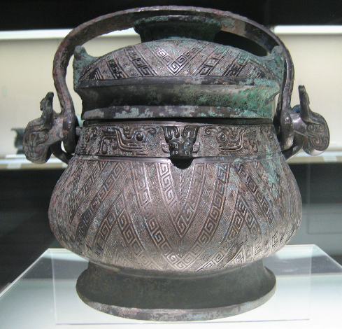
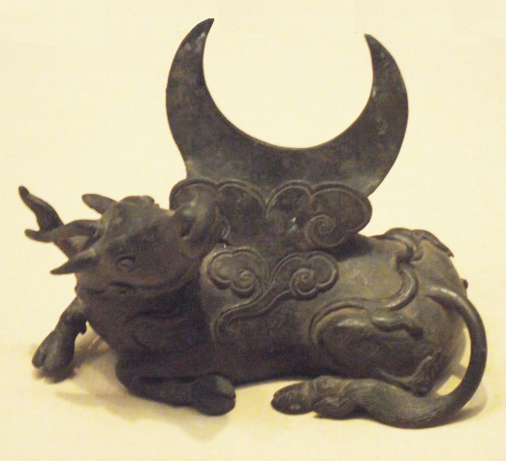
Raněčouské bronzy
rituální nádoba jou 卣 yǒu
čtyřnohá nádoba fangting 方鼎 fāngdǐng
držák na bronzové zrcadlo, kolem 1000 př. n. l.

Slide 4
Doba Západní Čou – pokračování
dynastie Čou porazila dynastii Šang a její spojence dvěma akcemi, časově od sebe vzdálenými jen několik let
válečnými taženími za krále Wu-wanga přibližně kolem roku 1046/1045 př. n. l.
pozdějšími boji vedenými Čouským vévodou
v prvním případě nastoupil do boje jednotný rod Čou, obklopený svými spojenci
v druhém případě byl vládnoucí rod rozštěpen a Čouský vévoda se spojenci čelili frontě, kterou tvořili příslušníci jeho vlastního rodu spolu s potomky a přívrženci rodu Šang

Slide 5
Doba Západní Čou – pokračování
teprve když porazili toto povstání, přistoupili představitelé dynastie Čou k oněm pro ně tak typickým krokům k zajištění vlády nad obrovským územím, jehož hlavní město na řece Wej na západě mělo ke všemu špatné dopravní spojení s novými oblastmi na východě
kolonie zřízené po tomto druhém, definitivním dobytí východu byly svěřeny především příbuzným královského rodu, ale také dalšímu z potomků dynastie Šang, přestože jeden z nich už kdysi proti novým vládcům povstal

Slide 6
Doba Západní Čou – pokračování
kolonie se skládaly v podstatě ze strategicky důležitých měst, obehnaných hradbami
byly to státy částečně autonomní
jejich vládci byli sice povinni poslušností a věrností králi rodu Čou, ale na svém teritoriu měli v záležitostech náboženských a vojenských volnou ruku
podstatným rysem tohoto systému byla ozbrojená posádka z příslušníků urozených vrstev, umístěná v opevněném městě a dohlížející na obyvatelstvo okolních osad
rolníci, nucení svému pánovi sloužit nebo odvádět dávky

Slide 7
Doba Západní Čou – pokračování
v tomto systému existoval zásadní rozdíl nejen mezi šlechtou a rolnictvem, ale i mezi rolníky z bezprostředního okolí města a rolníky z odlehlých oblastí
ti totiž byli prakticky mimo dosah městských států
systém feng-ťien 封建 fēngjiàn → „feudalismus“
námitka:
při dosazování regionálního vládce (abychom neužívali evropského termínu „leník“ nebo ,,man“) se král jako na zdroj své autority a symbol čouského státu odvolával na rodové předky a sebe sám „odosobňoval“;
regionální vládce byl tak panovníkovi zavázán pouze nepatrně, a už vůbec nedošlo mezi nimi k nějakému fyzickému kontaktu, jaký byl obvyklý při středověkém udělování léna;
mezi čouským králem a regionálními vládci nebyl poměr lenního pána a vazala, nýbrž poměr panovníka a poddaného

Slide 8
Doba Západní Čou – pokračování
dědičné užívání území i s obyvatelstvem
tituly podle systému pěti šlechtických titulů (wu-ťüe 五爵 wǔ jué):
kung 公 gōng (vévoda)
chou 侯 hóu (markýz)
po 伯 bó (hrabě)
c’ 子 zǐ (vikomt)
nan 男 nán (baron)
vládci dědičných údělů (ču-chou 诸侯 zhūhóu)
odmítnutí poslat panovníkovi daň znamenalo neuznání jeho nejvyšší moci

Slide 9
Doba Západní Čou – pokračování
organizace vojenství – stálé vojsko
dvě stálé královské ozbrojené formace
„Šest armád západu“ (si liou š’ 西六师 xī liù shī) – v blízkosti hlavních měst Feng a Chao – 75 tisíc mužů
„Osm armád Čcheng-čou“ (Čcheng-čou pa š’ 成周八师 Chéngzhōu bā shī) – v blízkosti východního hlavního města Čcheng-čou – 100 tisíc mužů
regionální vládci měli své jednotky, které byly králi k dispozici
na sklonku Západní dynastie Čou si také někteří mocní šlechtici uvnitř hlavního královského území drželi soukromé armády
při protiútoku na E 鄂 È (u Nan-jangu v provincii Che-nan), vedeném králem I-wangem (周夷王 Zhōu Yí Wáng, vládl asi 865-858 př. n. l.), byly armády Čou podporovány válečnými vozy, vozataji a pěšáky jistého vévody z královského území

Slide 10
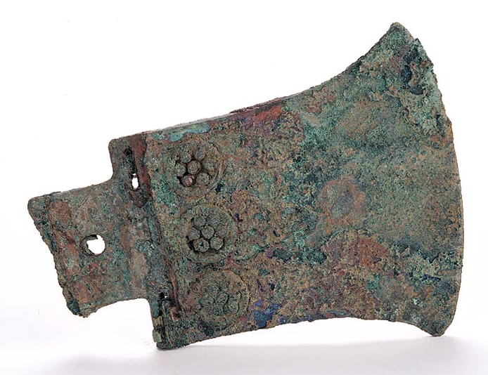
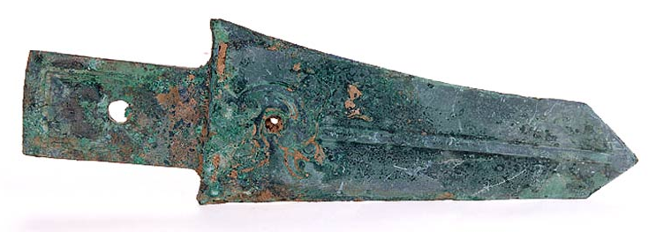
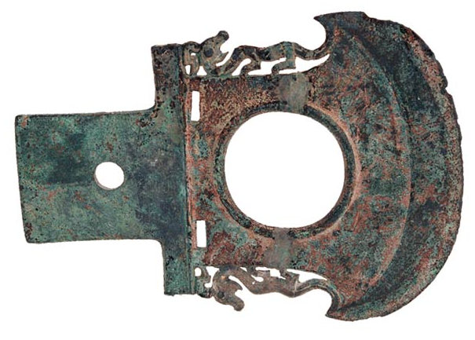
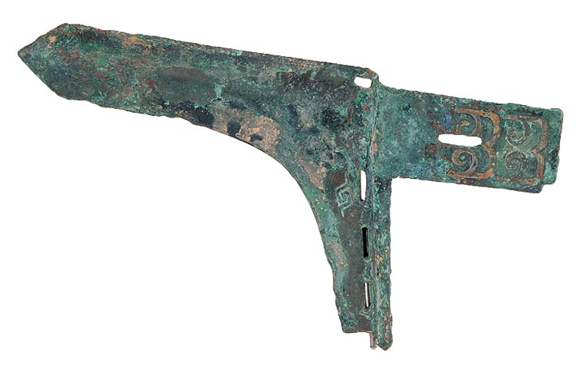
Zbraně období Západní Čou
dýka
bojové sekyry
halapartna
jadeitová dýka
špička kopí

Slide 11
Doba Západní Čou – pokračování
důvody oslabení dynastie Západní Čou v roce 771 př. n. l.
zničující zemětřesení v roce 780 př. n. l.
spory o následnictví
vývoj systému feng-ťien
v počátcích dynastie, a tím spíše v letech expanze na východ mohli králové Čou členy své rodiny velkoryse obdarovávat územími
městské státy byly obklopeny rozsáhlými volnými oblastmi, které vládci městských států štědře přidělovali mezi rozvětvené příbuzenstvo
kromě toho byli tehdy čouští králové dost mocní, aby mohli držitele lén, své poddané, eventuálně přeložit z jednoho místa na druhé nebo určit libovolně jejich následníky

Slide 12
Doba Západní Čou – pokračování
po skončení expanze začalo však volných území mezi městskými státy ubývat, králové rodu Čou vojensky slábli a vazba mezi regionálními vládci a králem i význam společného původu se pomalu ztrácely
důležitá příčina oslabení autority královské rodiny: „řád rodové linie“ (cung-fa 宗法 zōngfǎ)
zakládání a paralelní existence různých rodových linií
„Záznamy o obřadech“ (Li ťi 礼记 Lǐ jì)
po pěti generacích vypadávaly vedlejší linie z rodokmene se společným praotcem
Čou nebyl schopen čelit útokům severních a severozápadních kmenů a jižního státu Čchu
v posledním století dynastie Západní Čou nesly hlavní břemeno války proti barbarskému národu Žung (Čchüan Žung 犬戎 Quǎn Róng a Si Žung 西戎 Xī Róng) na západě z větší části státy Ťin a Čchin
autorita rodu Čou přirozeně dále slábla

Slide 13
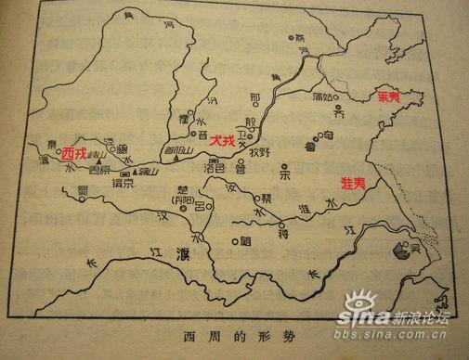
Kmeny období Západní Čou

Slide 14
Kapitoly z dějin čínského starověku (do začátku 3. století n. l.)
4
PhDr. Vladimír Liščák, DSc.
Orientální ústav AV ČR,
v. v. i., PRAHA
vliscak@orient.cas.cz
Východní Čou (770–221)
Období politické roztříštěnosti
Období Jar a podzimů a Válčících států (Čchun-čchiou a Čan-kuo)
Hegemoniální systém a vojenské aliance
Reformy významných panovníků
Stát Čchin a sjednocení Číny

Slide 15
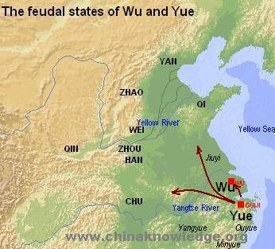
Obecný úvod
období Jara a podzimu či Jar a podzimů (Čchun-čchiou 春秋 Chūnqiū, 722–476 př. n. l.; někdy z praktických důvodů datováno též od roku 770 př. n. l.)
podle kroniky státu Lu, Konfuciova rodiště, zachycující události let 722–481 př. n. l.
již v 8. století př. n. l. bylo v ústřední oblasti někdejší čouské říše na 170 států a na periférii dalších 30
5. století př. n. l. – státy Wu 吴国 Wú Guó a Jüe 越国 Yuè Guó na dalekém jihu odmítly stát Čchu 楚国 Chǔ Guó jako hegemona v jižní části Číny

Slide 16
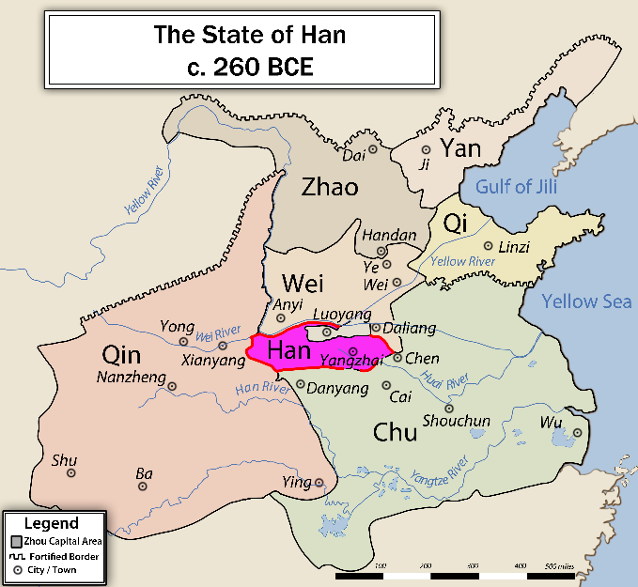
Obecný úvod
Ťin 晋国 Jìn Guó → rozdělen nakonec na tři státy:
Čao 赵国 Zhào Guó
Chan 韩国 Hán Guó
Wej 魏国 Wèi Guó
Čchi 齐国 Qí Guó - Tchien 田氏 Tián shì (proto se v tomto období mluví o Tchien Čchi 田齐 Tián Qí na odlišení od „starého“ Čchi)
Čchin 秦国 Qín Guó procházel problémy s následnictvím
jižní stát Čchu s obyvatelstvem nečínského původu byl téměř kompletně asimilován do severní kultury (s výjimkou umění, literatury a folklóru)

Slide 17
Obecný úvod
období Válčících států (Čan-kuo 战国 Zhànguó, 475–221 př. n. l.)
jedno z nejplodnějších a nejvlivnějších období čínských dějin
vzestup mnoha velkých filosofů čínské civilizace, včetně konfuciánských myslitelů Mencia 孟子 Mèngzǐ a Sün-c’a 荀子 Xúnzǐ
223 př. n. l. stát Čchin porazil stát Čchu a o dva roky později vytvořil první sjednocenou čínskou říši
prudký rozvoj výroby vedl v 8.–3. století př. n. l. k důležitým změnám v systému sociálně ekonomických vztahů
rozvoj obchodu a zbožně peněžních vztahů
majetková a sociální nerovnost
instituce pachtu a nájmu pracovní síly
v řemesle a obchodě se poprvé začali používat ve větší míře otroci

Slide 18
Obecný úvod
6.–5. století př. n. l. – v souvislosti se vznikem a šířením soukromého vlastnictví půdy se vydělila
vrstva velkých vlastníků půdy,
vrstva svobodných, ale neplnoprávných drobných výrobců (samostatných rolníků a řemeslníků) a
vrstva pracujících, zbavených zcela nebo částečně vlastnictví půdy (rolníci, nájemní pracující, nevolníci, otroci apod.).
růst měst – zejména v severní Číně v první polovině 1. tisíciletí př. n. l. – centra městských států
hlavní města významných států období Válčících států již nezřídka měla stovky tisíc obyvatel
např. Lin-c’ 临淄 Línzī, hlavní město státu Čchi od roku 869 př. n. l., bylo ve 4.–3. století př. n. l. se 70 000 domácnostmi (asi 350 000 obyvatel) největším městem tehdejší Číny

Slide 19
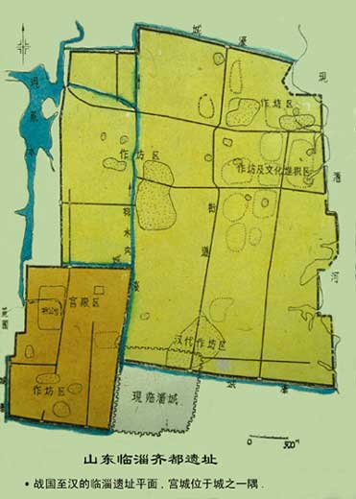
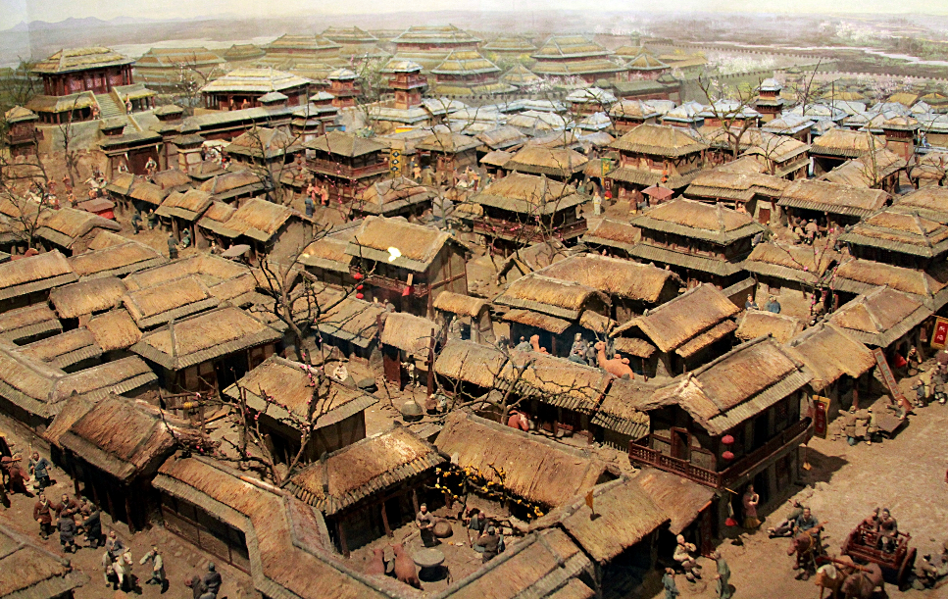
Obecný úvod
rekonstrukce čchiského hlavního města Lin-c’ 臨淄 Línzī

Slide 20
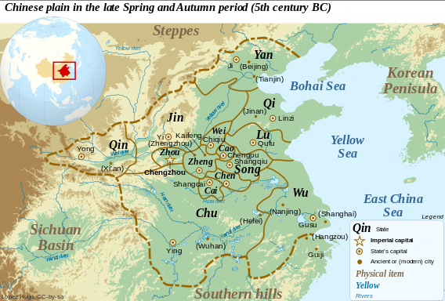
Doba Východní Čou. Období politické roztříštěnosti
útoky státu Čchu na jihu
ohrožení ze strany barbarů Žung 戎 Róng na severu a západě
systém hegemonů
„hegemon“ (pa 霸 bà) – vojensky a politicky nejvýznamnější a rodem Čou uznávaný vůdce států
mezistátní shromáždění
Čeng 郑国 Zhèng Guó
vévoda Čuang-kung ze státu Čeng (郑庄公 Zhèng Zhuāng Gōng, 757–701, vládl 743–701 př. n. l.)

Slide 21
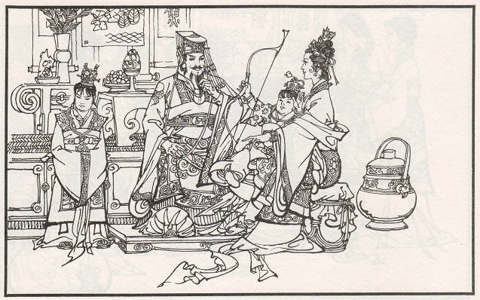
Doba Východní Čou. Období politické roztříštěnosti

Slide 22
Doba Východní Čou. Období politické roztříštěnosti
tento panovník mladého, teprve v roce 806 př. n. l. založeného státu, sousedícího s doménou krále, dal jasně najevo, že respekt vůči rodu Čou po přeložení hlavního města silně poklesl
když se totiž po letech privilegovaného postavení cítil být králem ponižován, poslal své jednotky, aby loupily úrodu na polích v královské doméně
čouský král vytáhl proti státu Čeng s vlastními i spojeneckými vojsky, avšak utrpěl porážku, zatímco Čeng získal mezi státy nominální říše Čou vedoucí postavení, které si vévoda Čuang-kung dokázal vojensky zajistit
ale nadvláda státu Čeng netrvala dlouho
léta po vévodově smrti se vyznačovala slabostí královského rodu, boji mezi jednotlivými státy říše Čou a útoky cizích národů na státy na její periferii

Slide 23
Doba Východní Čou. Období politické roztříštěnosti
vévoda Chuan-kung ze státu Čchi (齐桓公 Qí Huán Gōng, vládl 685–643 př. n. l.)
stát Čchi zabíral jih dnešní provincie Che-pej 河北 Héběi a sever a střed poloostrova Šan-tung 山东 Shāndōng
na východě a severu byl obklopen cizími národy, na západě hraničil s důležitým starým státem Lu
měl kromě toho volný přístup k moři a bohatl rybolovem, dobýváním soli a obchodem se solí
reformy vévody Chuan-kunga a jeho rádce Kuan Čunga (管仲 Guǎn Zhòng, asi 730/720–645 př. n. l.)
stát Čchi zlomil moc aristokracie, moc vládce posílil
680 př. n. l. – vojenská povinnost rozšířena na veškeré obyvatele hlavního města
667 př. n. l. – na konferenci představitelů důležitých států se Chuan-kung nechal zvolit hegemonem
třem státům říše Čou pomohl odrazit útoky „barbarů“ ze severu
zastavil expanzi státu Čchu

Slide 24
Doba Východní Čou. Období politické roztříštěnosti
systém hegemonů, který formálně sloužil upevnění vlády rodu Čou a opíral se, jak dokládá několik konferencí hlavních států, spíše o dohodu než o autoritu, nebyl ani za vévody Chuan-kunga do té míry institucionalizován, aby mohl fungovat bez vynikajících osobností
po smrti rádce Kuan Čunga nedokázal už vévoda Chuan-kung udržet stát pohromadě, a když brzy na to sám zemřel, začaly mezi jeho pěti syny spory o nástupnictví a stát Čchi hegemoniální vedení opět ztratil

Slide 25
Doba Východní Čou. Období politické roztříštěnosti
vévoda Wen-kung ze státu Ťin (晋文公 Jìn Wén Gōng, 697–628, vládl 636–628 př. n. l.)
stát Ťin jako ochránce královského rodu
v polovině 7. století př. n. l. byla vojenská služba rozšířena i na rolníky z oblastí mimo hlavní město
trojnásobně velká armáda umožnila státu Ťin podrobit si asi desítku států
reforma příbuzenského systému
asimilace „barbarských kmenů“ Žung a Ti
stát Ťin úspěšně bránil tomu, aby vliv jižního státu Čchu rostl na úkor států Sung 宋国 Sòng Guó a Čeng

Slide 26
Doba Východní Čou. Období politické roztříštěnosti
mocenské nároky vznášely kromě státu Čchu také další státy ve vnějších oblastech říše Čou:
na východě především znovu zesílivší Čchi
na nejzazším západě ležící Čchin, jehož jádro tvořila pravlast dynastie Západní Čou
oblast strategicky dobře chráněná přirozenými hranicemi od východu a z jihu jen obtížně přístupná horskými průsmyky a přitom díky své poloze v úrodném údolí řeky Wej i hospodářsky významná

Slide 27
Doba Východní Čou. Období politické roztříštěnosti
v 6. století př. n. l. se nejvýznamnějšími politickými činiteli staly vedle státu Ťin také Čchin, Čchu a Čchi, zatímco vliv rodu Čou dále slábl
současně se vytrácela představa, že cílem hegemoniální vlády je ochrana dynastie Čou
také formální protiklad mezi Čou a „barbary“, rozhodující pro zahraniční vztahy v době dynastie Západní Čou, hrál stále menší roli
stát Ťin mezitím rozšířil svou moc i nad „barbary“ Žung a Ti a etnicky smíšený jižní stát Čchu pronikl do některých bývalých území Čou
i další státy byly v 6. století př. n. l. zřejmě mnohonárodnostní, například na jihu ležící Wu a Jüe, které mezi sebou válčily a pro něž byl Čchu společným nepřítelem

Slide 28
Doba Východní Čou. Období politické roztříštěnosti
příbuzenský systém cung-fa („řád rodové linie“), měl vliv i na vývoj uvnitř států a vztahy mezi státy
uvnitř jednotlivých států docházelo k prudkým bojům mezi hlavními liniemi a liniemi vedlejšími tvořícími nižší šlechtu
stát Ťin (晋 Jìn)
vévoda Sien-kung 晋献公 Jìn Xiàn Gōng (vládl 676–651 př. n. l.) povraždil všechny potomky dřívějších vládců, aby si sám udržel vládu
vévoda Wen-kung žádnému členu vlastní rodiny nepřenechal jedinou funkci u dvora
rostla moc vládců na úkor jejich bratrů a bratranců → důsledkem byl značný společenský pohyb

Slide 29
Doba Východní Čou. Období politické roztříštěnosti
na konci období Čchun-čchiou už téměř neexistovali ministři z vysoké dědičné šlechty
tato místa zaujímali profesionální správci
byli vybíráni podle schopností z nižší šlechty (š’ 士 shì) nebo z vrstvy neurozených
do armády byli stále častěji bráni příslušníci jiných národů
smíšená mezietnická manželství – vévoda Sien-kung ze státu Ťin měl čtyři manželky z kmene Žung, z nichž jedna porodila budoucího vévodu Wen-kunga, který si zase vzal ženu z kmene Ti

Slide 30
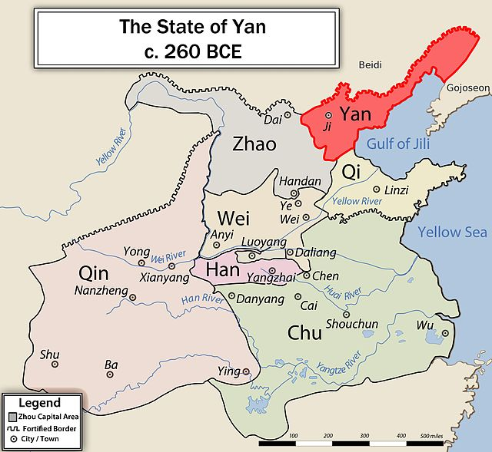
Doba Východní Čou. Období politické roztříštěnosti
Jen 燕国 Yàn Guó - ležel na nejzazším severovýchodě, zabíral severní část dnešní provincie Che-pej, jihozápad Liao-ningu 辽宁 Liáoníng a severovýchod Šan-si 山西 Shānxī
Chan, Čao a Wej bývají někdy nazývány „tři Ťin“ (三晋 Sān Jìn), protože vznikly ze státu Ťin (dělení proběhlo roku 453 př. n. l., uznáno čouským panovníkem bylo v roce 403 př. n. l.)

Slide 31
Doba Východní Čou. Období politické roztříštěnosti
Wej 魏国 Wèi Guó – na území dnešního Che-nanu a jihovýchodě Šan-si
Čao 赵国 Zhào Guó – na území dnešního severního Šan-si, jižního Che-pej a severního Che-nanu
Chan 韩国 Hán Guó – v dnešním jihovýchodním Šan-si a centrálním Che-nanu

Slide 32
Doba Východní Čou. Období politické roztříštěnosti
cung cheng 纵横 zònghéng („vertikální a horizontální osy“)
postava rádce putujícího ze státu do státu a nabízejícího své služby na různých dvorech
„vertikální osy“ (cung), spojení severu s jihem, aliance namířené proti státu Čchin
„horizontální osy“ (cheng) označovaly spojence na straně Čchin
škola diplomacie či stratégů (cung-cheng-ťia 纵横 zònghéng jiā, doslova: „škola vertikálních a horizontálních aliancí“)

Slide 33
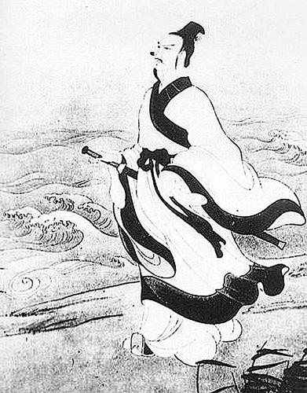
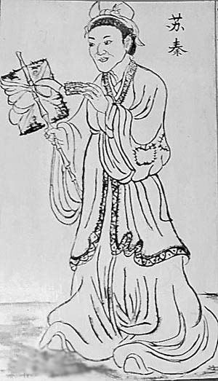
Doba Východní Čou. Období politické roztříštěnosti
Čang I 张仪 Zhāng Yí (před 329–309 př. n. l.), významný představitel „horizontální osy“, sloužil dvakrát jako kancléř státu Čchin a dvakrát jako kancléř státu Wej
Su Čchin 苏秦 Sū Qín (380?–284 př. n. l.), představitel „vertikální osy“, nejprve marně nabízel své služby na dvoře státu Čchin a pak začal cestovat po ostatních šesti velkých státech a organizovat silnou ligu proti Čchin

Slide 34
Stát Čchin 秦国 Qín Guó (asi 897–221 př. n. l.)
nápisy s názvem státu z asi 800 př. n. l. (na bronzové nádobě – vlevo) a 220 př. n. l. (oficiální „malé pečetní písmo“– vpravo)
Čchin patří k nejstarším státům říše Čou – za datum jeho založení je považován rok 897 př. n. l.
dynastie Čchin (秦朝 Qín Cháo, 221–206 př. n. l.)

Slide 35
Stát Čchin 秦國 Qín Guó (asi 897–221 př. n. l.)
mytické počátky:
Vnučka legendárního vládce Čuan-süa 顓頊 Zhuānxū, vnuka Žlutého císaře, spolkla při tkaní vlaštovčí vejce, otěhotněla a porodila syna.
Mezi jeho potomky byli muži, kteří pomáhali mytickým hrdinům Šunovi a Jüovi při potlačování velké povodně a krocení divoké zvěře.
Za tyto zásluhy se jim dostalo klanového jména Jing 嬴 Yíng („zisk“, „nadbytek“)

Slide 36
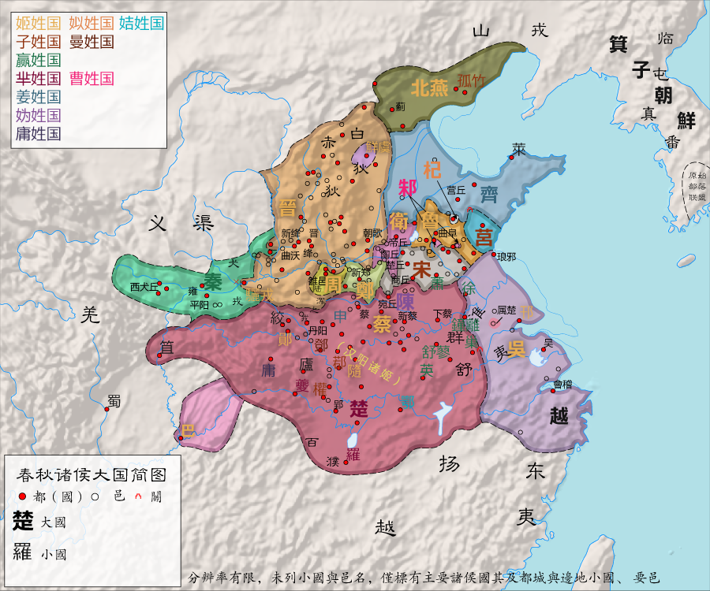
Stát Čchin 秦国 Qín Guó (asi 897–221 př. n. l.)
Fej-c’ 非子 Fēizǐ (zemř. asi 858 př. n. l.) odměněn malým lénem s názvem Čchin → Čchin Jing 秦嬴 Qín Yíng
Čchüan-čchiou 犬丘 Quǎnqiū na jihovýchodě dnešní provincie Kan-su
Čchin Čung 秦仲 Qín Zhòng (vládl 844–822 př. n. l.)
vévoda Čuang-kung 秦庄公 Qín Zhuāng Gōng (vládl 821–778 př. n. l.)
vévoda Siang-kung z rodu Čchin 秦襄公 Qín Xiāng Gōng (vládl 777–766 př. n. l.)

Slide 37
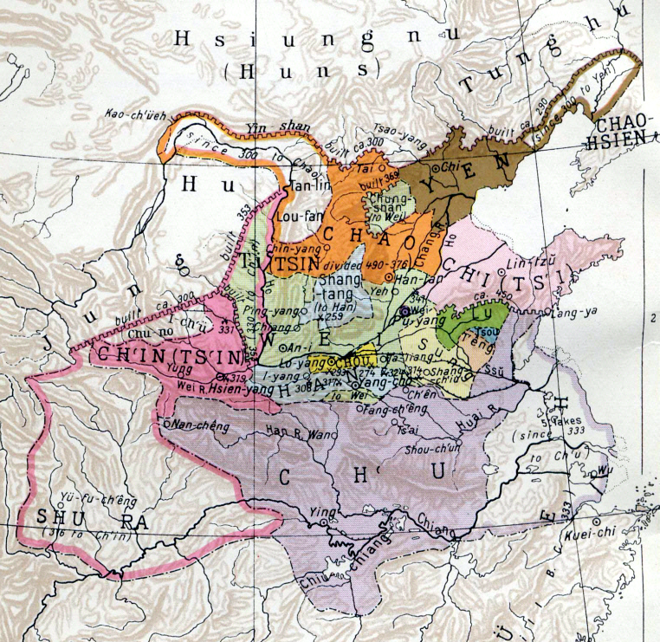
Stát Čchin 秦国 Qín Guó (asi 897–221 př. n. l.)
kolem 350 př. n. l. – hlavní město Sien-jang 咸阳 Xiányáng nedaleko dnešního Si-anu
vévoda Mu-kung 秦穆公 Qín Mù Gōng (vládl 659–621 př. n. l.)
623 př. n. l. se zmocnil „dvanácti států“ Žungů
Li S’ 李斯 Lǐ Sī (asi 280–208 př. n. l.), kancléř Prvního císaře (v letech 246–208), ze státu Čchu
Šang Jang 商鞅 Shāng Yāng (390–338 př. n. l.), narozený ve státě Wej

Slide 38
Reformy vévody Siao-kunga a jeho rádce Šang Janga
vévoda Siao-kung 秦孝公 Qín Xiào Gōng (381–338, vládl 361–338 př. n. l.)
S’-ma Čchien (司马迁 Sīmǎ Qiān, asi 145–asi 86 př. n. l.)
Wej Jang 卫鞅 Wèi Yāng → Šang Jang 商鞅 Shāng Yāng (390–338 př. n. l.)
klasický právnický spis Šang ťün šu 商君书 Shāng jūn shū („Kniha pána ze Šangu“)
oblast práva – proto bývají jeho myšlenky redukovány na „legalismus“ či „legismus“ (fa-ťia 法家 fǎjiā)

Slide 39
Reformy vévody Siao-kunga a jeho rádce Šang Janga
stát Čchin měl zavést všeobecně závazný kodex trestních zákonů a přestat soudit podle společenského postavení obviněného
podobný přístup znám i z jiných států:
Čeng 郑国 Zhèng Guó – v polovině 6. století př. n. l. „Kniha trestů“ (ču sing ting 铸刑鼎 zhù xíng dǐng, „bronzová nádoba ting s tresty“)
Ťin 晋国 Jìn Guó – na konci 6. století př. n. l. publikován trestní kodex
Čeng – první zákoník na bambusových úštěpcích
nedochované dílo Fa ťing 法经 Fǎ jīng (Klasická kniha o právu) – kolem 400 př. n. l., které údajně napsal Li Kchuej 李悝 Lǐ Kuī (455–395 př. n. l.)
hospodářství, zvláště podpora zemědělství
stát Čchin poprvé vybíral daň z pozemku v roce 348 př. n. l.
stát Lu zřejmě již na začátku 6. století př. n. l. stanovil pevné daňové sazby a umožnil převod pozemků

Slide 40
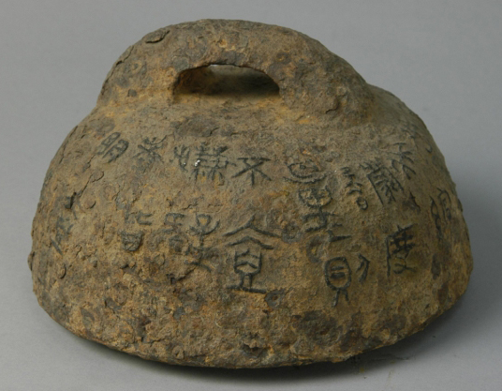
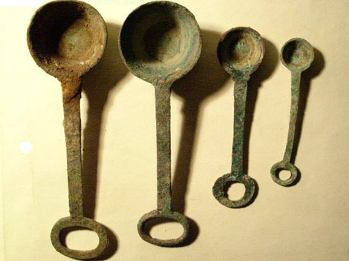
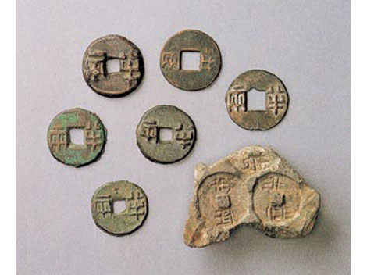
Reformy vévody Siao-kunga a jeho rádce Šang Janga
správní oblast
systém přímé státní správy a kontroly
350 př. n. l. vytvořeno 41 „velkých krajů“ ťün 郡 jùn (obvykle se překládají jako komandérie) spravovaných vlastními magistráty
sjednocení měr, vah a peněžního systému

Slide 41
Reformy vévody Siao-kunga a jeho rádce Šang Janga
zavedení principu vzájemného dohledu a kontroly v malých skupinách
skupiny po pěti až deseti domácnostech, které nesly vzájemnou odpovědnost
odměny pro úspěšné válečníky
údajný negativní postoj k obchodníkům
ve skutečnosti stát Čchin uznával význam trhů pro fungující hospodářství stejně jako roli armády
kromě toho archeologické nálezy právních textů prokazují zasahování státu do všech oblastí hospodářství a zřejmě i monopolizace většiny trhů

Slide 42
Reformy vévody Siao-kunga a jeho rádce Šang Janga
Šang Jang, který ostatně podporoval také výstavbu Sien-jangu jako nového hlavního města, přirozeně narazil se svými reformami i na odpor
někteří představitelé vyšší šlechty vytýkali, a to oprávněně, že svými plány porušuje tradici
Š’ ťi (Historikovy zápisy) např. popisují, že v prvním roce po zavedení reforem lid hromadně protestoval, nicméně po deseti letech byl „velmi spokojen“
jak stojí v proslulém líčení idylické Šang Jangovy doby – žádný předmět cestou ztracený si již nepřivlastnil nikdo nepovolaný, v horách nehrozilo nebezpečí přepadení, lidé žili v dostatku, byli stateční ve válce, ale soukromým sporům se neoddávali a v každé vesnici vládl pořádek

Slide 43
Reformy vévody Siao-kunga a jeho rádce Šang Janga
i za hranicemi státu vzbudily reformy respekt
343 př. n. l. – král dynastie Čou propůjčil vévodovi Siao-kungovi hodnost hegemona
338 př. n. l. vévoda Siao-kung zemřel a Šang Jang smrt svého příznivce dlouho nepřežil
na vévodském dvoře bylo mnoho těch, kteří Šang Janga nenáviděli, včetně nového panovníka, který hned po svém nástupu nařídil popravu Šang Janga a celé jeho rodiny
údajně byl Šang Jang přivázán ke čtyřem vozům a roztržen (jeden z více než dvaceti trestů smrti ve státě Čchin)

Slide 44
Cesta ke sjednocení říše
Jing Čeng 嬴政 Yíng Zhèng – též Čao Čeng 赵政 Zhào Zhèng (259–210 př. n. l.)
králem se stal ve třinácti letech a roku 221 př. n. l. porazil v boji o nadvládu soupeřící státy
325 př. n. l. – vévoda se prohlásil králem: Chuej-wen-wang 秦惠文王 Qín Huìwén Wáng (356–311, vládl 337–311 př. n. l.)
Čchu – prvním králem se stal již roku 740 př. n. l. Wu-wang 楚武王 Chǔ Wǔ Wáng (vládl 740–690 př. n. l.)
322 př. n. l. si stát Čchin dokázal vynutit vznik aliance a tím ukončil nadvládu státu Wej, kterou kdysi nastolil markýz Wen-chou 魏文侯 Wèi Wén Hóu (vládl 445–396 př. n. l.)

Slide 45
Cesta ke sjednocení říše
318 př. n. l. odolal Čchin spojeneckým útokům států Chan, Čao, Wej, Jen a Čchi a jimi najatého kmene Siung-nuů
316 př. n. l. dosáhl mimořádného úspěchu – zničením státu Šu 蜀国 Shǔ Guó (v dnešní provincii S’-čchuan) značně vzrostlo jeho teritorium a byl položen základ k dobytí státu Čchu
256 př. n. l. nedaleko dnešního Tu-ťiang-jenu 都江堰 Dūjiāngyàn v S’-čchuanu
Li Ping 李冰 Lǐ Bīng, tehdy čchinský guvernér ve státě Šu
obří vodní dílo, sloužilo k zavlažování polí v rovině kolem řeky Min 岷江 Mín Jiāng
Systém je dodnes funkční a tvoří jednu z důležitých ukázek starobylé čínské vynalézavosti a vyspělosti. Roku 2000 byl zařazen na Seznam světového dědictví UNESCO.

Slide 46
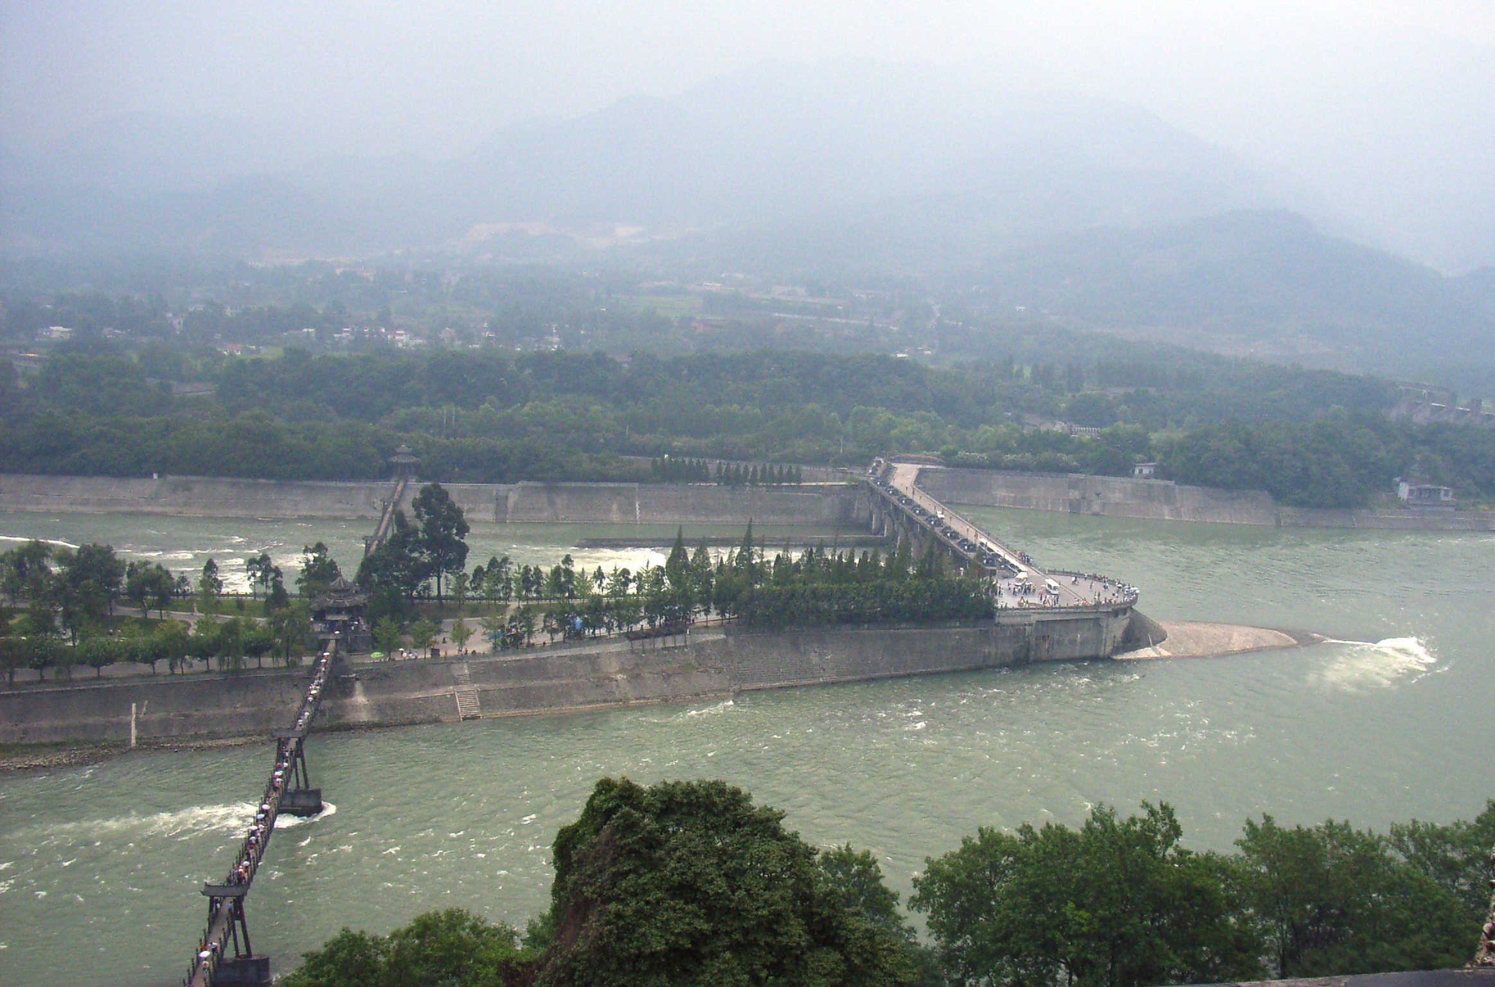
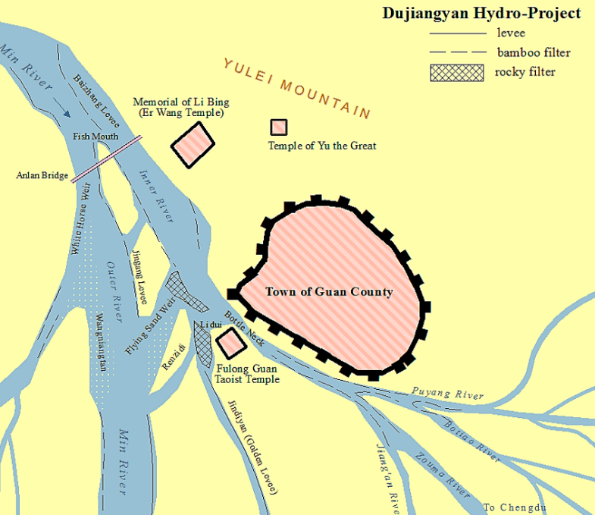
Cesta ke sjednocení říše
zavlažovací systém u Tu-ťiang-jenu

Slide 47
Cesta ke sjednocení říše
Wu-wang 秦武王 Qín Wǔ Wáng (329–307, vládl 310–307 př. n. l.)
Čao-wang (též Čao-siang-wang 秦昭王 Qín Zhāo Wáng, 秦昭襄王 Qín Zhāoxiāng Wáng, 325–251, vládl 306–251 př. n. l.)
první dvě desetiletí probíhala pod vlivem tehdy velmi silného státu Čchi, s nímž Čchin uzavřel v roce 288 př. n. l. krátkodobou alianci
oba vládci, východní a západní, se prohlásili za „Vznešené“ (ti 帝 dì)
první použití tohoto titulu
Fan Suej 范雎 Fàn Suī (zemřel 255 př. n. l.), první ministr (v letech 266–255)

Slide 48
Konec dynastie Východní Čou a porážka šesti velkých států
Čuang-siang-wang 秦庄襄王 Qín Zhuāngxiāng Wáng (281–247, vládl 250–247 př. n. l.)
249 př. n. l. – stát Čchin dynastii Východní Čou porazil
král Čeng 秦王政 Qín Wáng Zhèng (narozen 259 př. n. l., vládl 246–221 jako král, jako První císař 221–210 př. n. l.)
kancléř Lü Pu-wej 吕不韦 Lǚ Bùwéi (asi 290–235 př. n. l.)
ministr vnitra a pozdější kancléř Li S’ 李斯 Lǐ Sī (asi 280–208 př. n. l.)
I-žen 异人 Yìrén (280–247 př. n. l.), jeden z dvaceti synů tehdy čchinského korunního prince, pozdějšího krále Siao-wena (秦孝文王 Qín Xiàowén Wáng, 302–250 př. n. l.)

Slide 49
Konec dynastie Východní Čou a porážka šesti velkých států
Lü Pu-wej pak pokračoval ve svém promyšleném plánu
odebral se na čchinský dvůr a tam se výmluvnými slovy i cennými dary pokusil přesvědčit milovanou první manželku prince Siao-wena, aby přijala I-žena za vlastního syna
ukázalo se, že ani nemusel vyvíjet velké úsilí
princezna se totiž již delší dobu strachovala, že by jí bezdětnost mohla manžela odcizit a vzdálit, a nyní se možná konečně nabízelo dobré řešení
Siao-wen nejenže tento návrh radostně přijal, ale dokonce ustanovil I-žena korunním princem

Slide 50
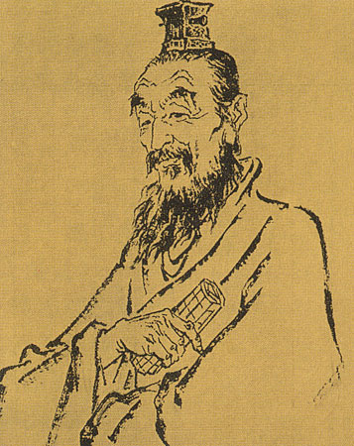
Konec dynastie Východní Čou a porážka šesti velkých států
Siao-wen nakonec zemřel pouhé tři dny po nastoupení na trůn (v září 250 př. n. l.)
novým králem se stal I-žen jako král Čuang-siang-wang 秦庄襄王 Qín Zhuāngxiāng Wáng
na Lü Pu-wejovy služby nezapomněl, jmenoval ho markýzem z Wen-sinu (文信侯 Wénxìn Hóu) a ustanovil hlavním ministrem
Lü Pu-wej

Slide 51
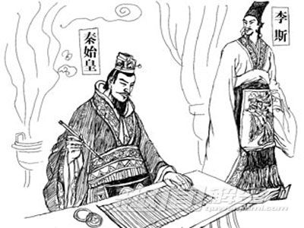
Konec dynastie Východní Čou a porážka šesti velkých států
246 př. n. l. se na čchinském dvoře setkali dva muži, kteří pak spolu přes třicet let určovali osudy Číny
některé rysy jejich společného díla se v průběhu dalších dvou tisíciletí více či méně výrazně projevovaly ve státoprávním uspořádání celého čínského impéria
Li S’ (李斯 Lǐ Sī, asi 280–208 př. n. l.) byl tehdy už zralý, více než třicetiletý muž
vyznačoval se pronikavým intelektem, absolvoval solidní filosofické vzdělání, byl skvělý stylista a obratný řečník
kromě toho vynikal nesmírnou ctižádostí
na čchinském dvoře zastával však pouze místo nevýznamného úředníka.

Slide 52
Konec dynastie Východní Čou a porážka šesti velkých států
král Čeng v té době dospělým mužem vlastně ještě ani nebyl
bylo mu tehdy pouhých čtrnáct let, svou životní filosofii si teprve vytvářel
zato byl králem mocného státu Čchin
s plným uskutečňováním Li S’ových rad musel král Čeng ještě nějaký čas posečkat
teprve v roce 238 př. n. l. dosáhl věku, kdy se podle tehdejších zvyklostí mohl „opásat na znamení dospělosti a na hlavu si vsadit čapku muže“
do té doby čchinský stát převážně spravoval hlavní ministr Čengova otce Lü Pu-wej

Slide 53
Konec dynastie Východní Čou a porážka šesti velkých států
hlavní ministr se stal první velkou překážkou, kterou musel mladý král překonat, aby se mohl stát vladařem podle svých a Li S’ových představ
237 př. n. l. zbavil hlavního ministra Lü Pu-weje jeho úřadu a hodnosti a poslal ho do vyhnanství ve vzdáleném Luo-jangu
do vyhnanství vypověděl také všechny významnější Lü Pu-wejovy přívržence
dal přitom jasně najevo, že podobně, nebo ještě hůře skončí v budoucnu všichni další potenciální odpůrci
dva roky nato Lü Pu-wej spáchal sebevraždu

Slide 54
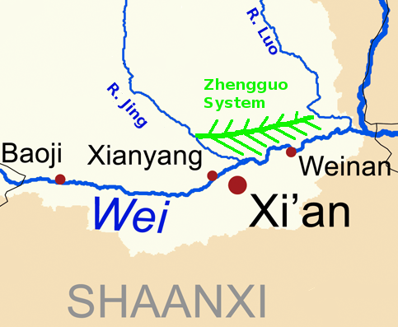
Konec dynastie Východní Čou a porážka šesti velkých států
k poslední fázi sjednocování patřila kromě vojenských i hospodářská opatření
na začátku vlády krále Čenga začal odborník na vodní stavby Čeng Kuo 郑国 Zhèng Guó ze státu Chan (další cizinec ve službách státu Čchin) budovat v centrálních oblastech státu v provincii Šen-si rozsáhlý systém kanálů, jímž byly zúrodněny desetitisíce hektarů půdy na sever od řeky Wej

Slide 55
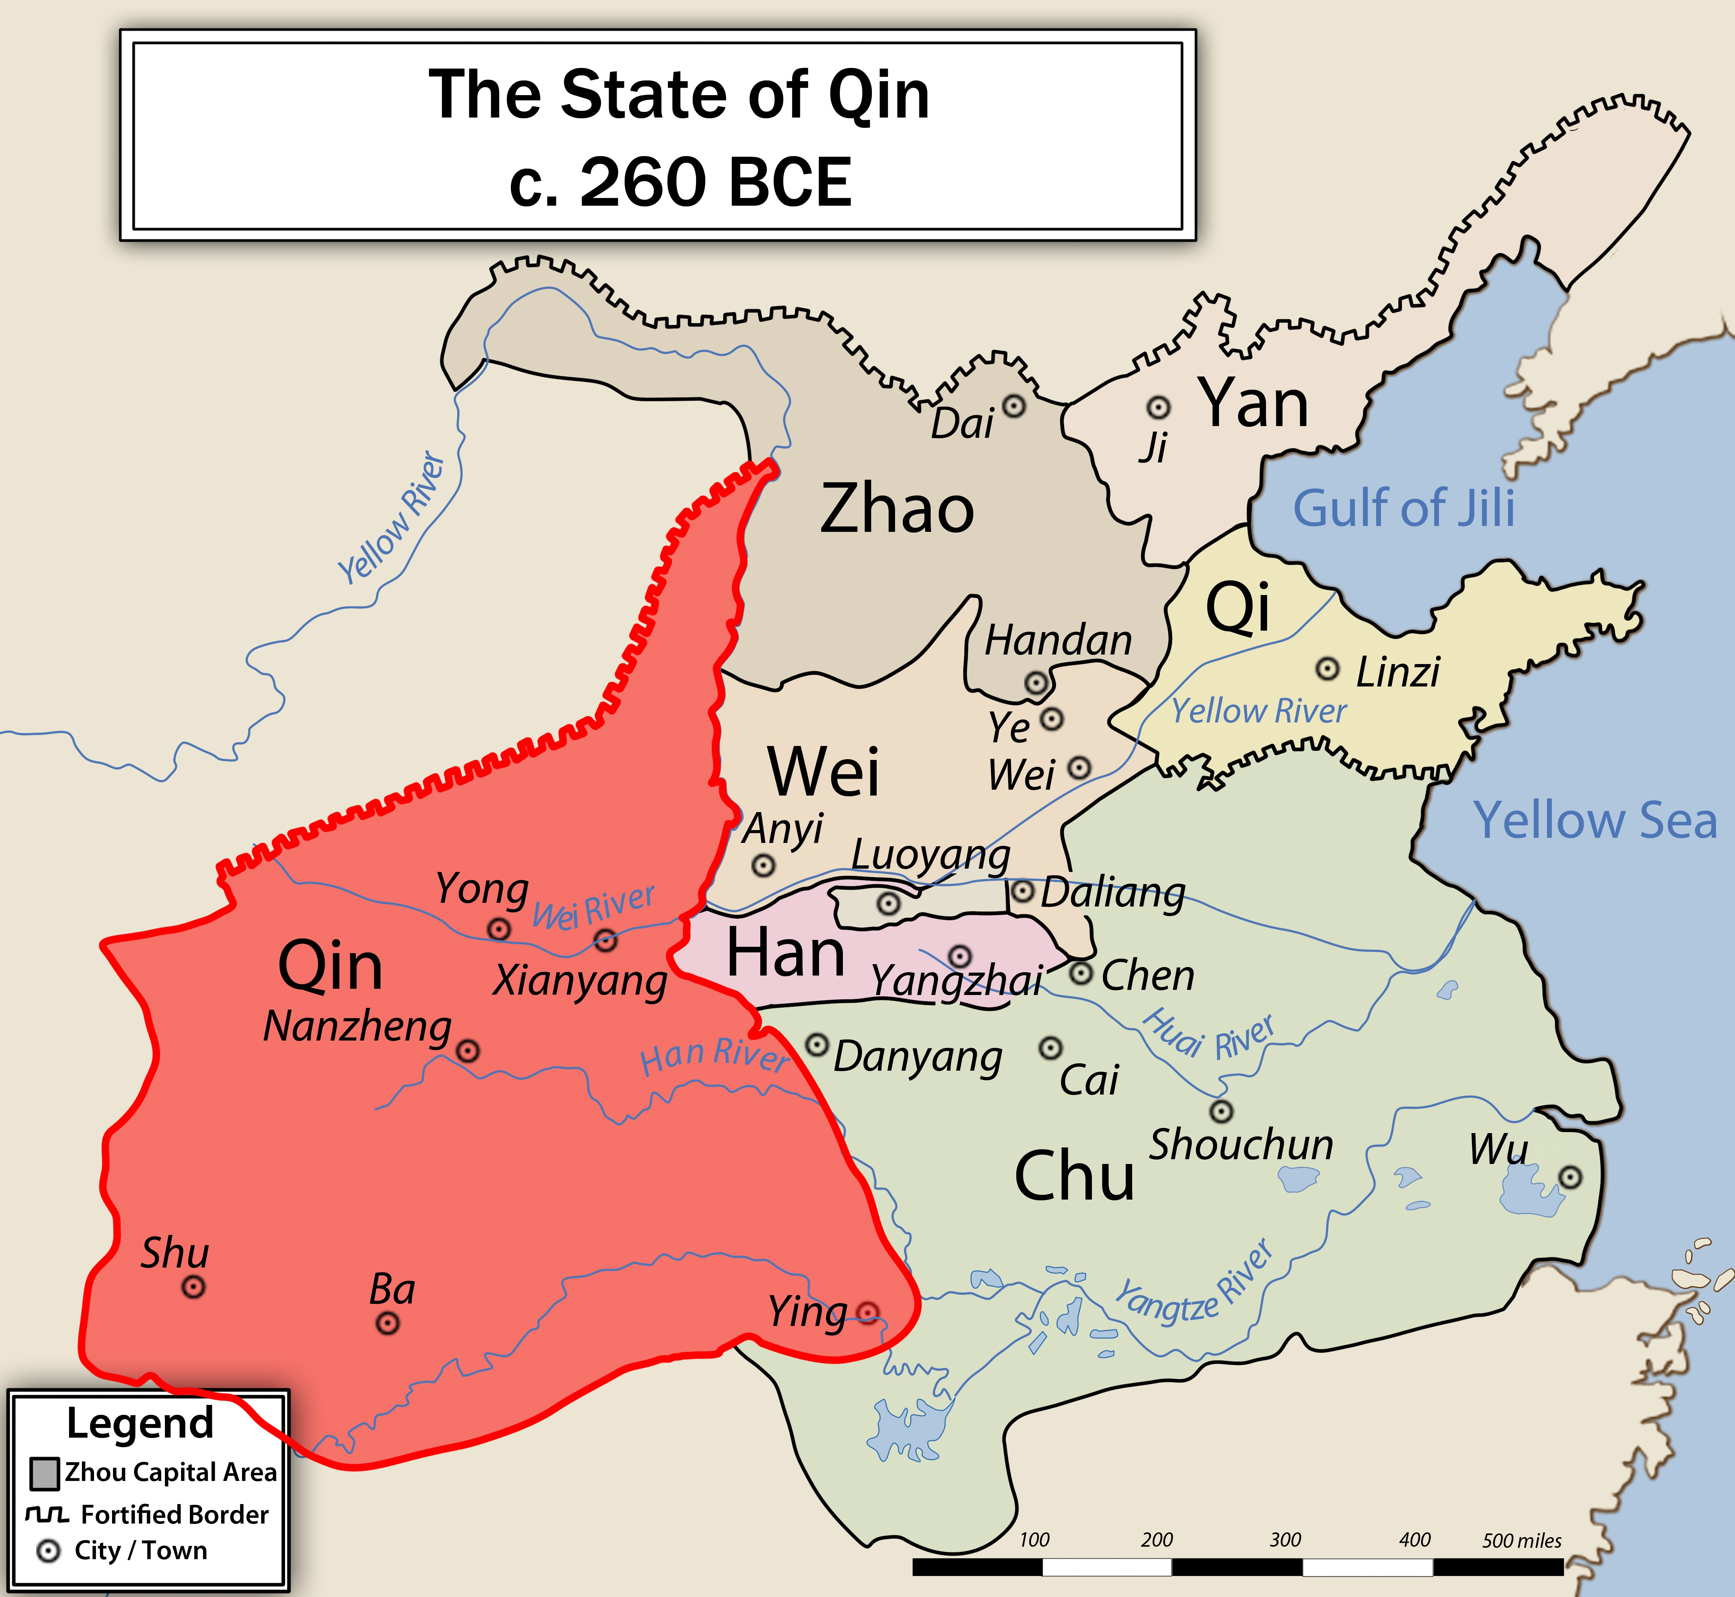
Konec dynastie Východní Čou a porážka šesti velkých států
230 př. n. l. padl Chan
228 Čao
225 Wej
223 Čchu
222 Jen
221 Čchi
právní důvody: všech šest králů porušilo platné smlouvy, proto byli potrestáni
pro obyvatele podrobených států První císař neměl slovo výtky

Slide 56
Konec dynastie Východní Čou a porážka šesti velkých států
při útoku na stát Chan roku 256 př. n. l. zabito 40 tisíc nepřátel
při útoku na Čao téhož roku zabito dokonce 90 tisíc nepřátel
o půl století dříve pobili vojáci státu Čchin 82 tisíce mužů vojsk protičchinských spojenců
260 př. n. l. padlo u Čchang-pchingu (dnešní Kao-pching 高平 Gāopíng, provincie Šan-si), v jedné z nejkrvavějších bitev období Válčících států (长平大战 Chángpíng dàzhàn, 262–260 př. n. l.), na straně státu Čao více než 450 tisíc bojovníků (stát Čchin ztratil na 250 tisíc mužů)

Slide 57
Konec dynastie Východní Čou a porážka šesti velkých států
expanze státu Čchin si vyžádala přes jeden a půl miliónu životů
o spolehlivosti údaje se pochybovalo
argumentovalo se např. tím, že za Napoleonova tažení do Ruska v roce 1812 padlo „pouze“ 50 tisíc mužů a že vysoké číselné údaje v čínských pramenech jsou notoricky nespolehlivé
jakkoli logicky zní i námitka, že takové oslabení by bylo ohrozilo politické a ekonomické přežití státu, musíme vycházet z toho, že ztráty na všech stranách byly mimořádné

